Slide 1
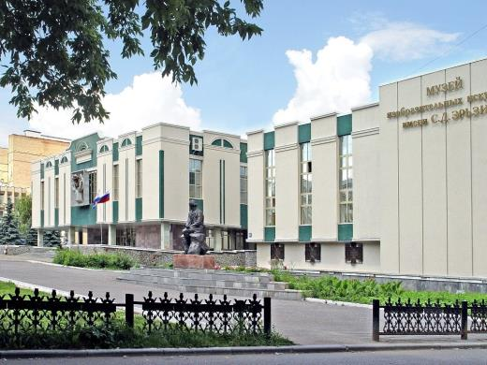
Мордовский республиканский музей изобразительных искусств им. С.Д. Эрьзи

Slide 2
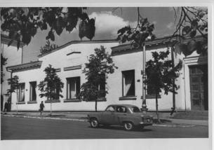
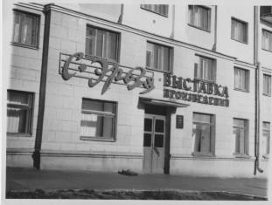
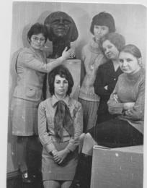
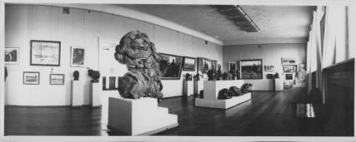
Музей открылся 10 января 1960 года в бывшем здании пожарного депо и назывался «Мордовская республиканская картинная галерея им. Ф.В. Сычкова». В 1976 году, к 100-летию со Дня рождения С.Д. Эрьзи, было построено новое здание, с 1995 года музей носит имя Степана Эрьзи.

Slide 3
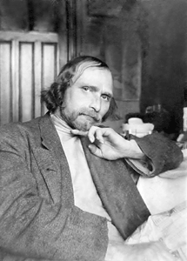
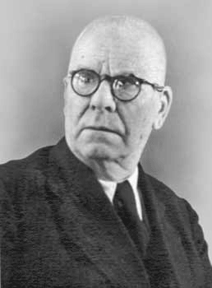
Базовыми коллекциями являются работы классиков национальной художественной культуры: великого сына мордовского народа скульптора Степана Дмитриевича Эрьзи (1876-1959) и «певца радости бытия», нашего земляка, выпускника Императорской академии художеств, живописца Федота Васильевича Сычкова (1870-1958).

Slide 4
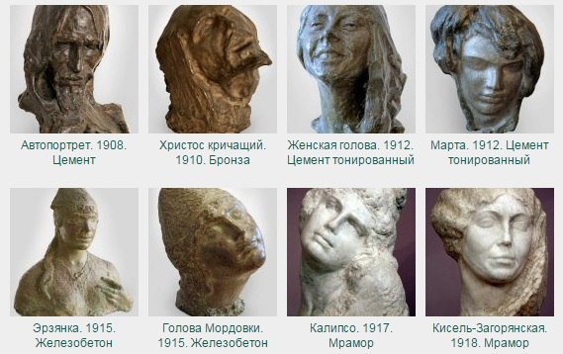
Степан Дмитриевич Эрьзя - галерея работ

Slide 5
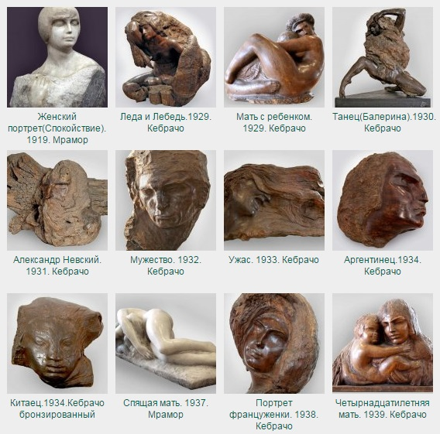

Slide 6
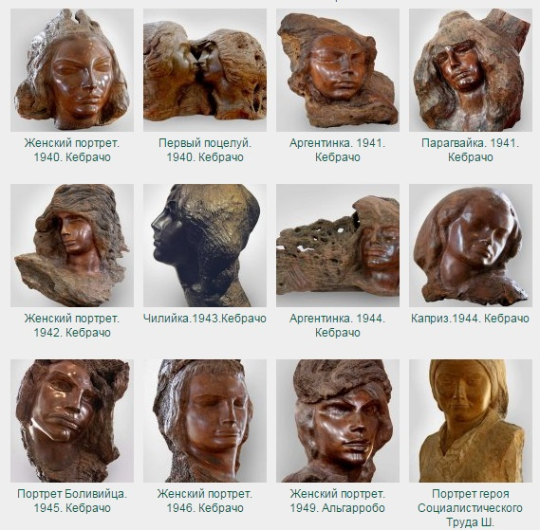

Slide 7
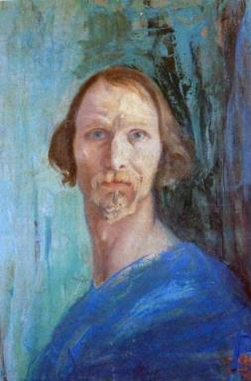
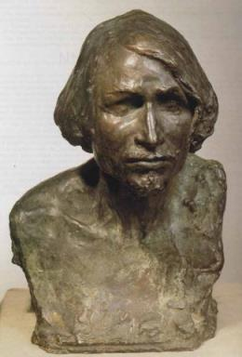
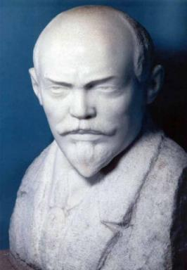
Автопортрет. 1910-е г г., х.м.
Автопортрет (Тоска). 1908.Цемент
В.И. Ленин. 1922-1923. Мрамор

Slide 8
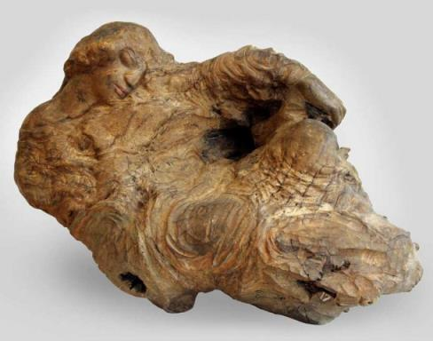
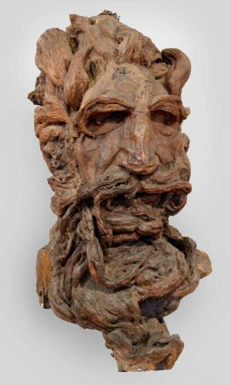
Летящий. 1922. Кавказский дуб
Моисей. 1932. Альгарробо

Slide 9
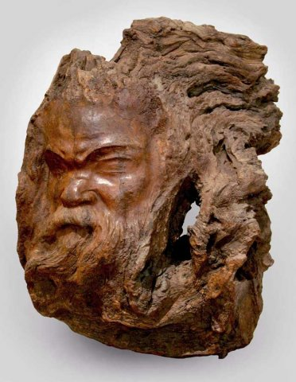
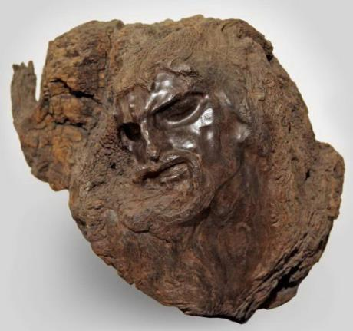
Сократ. 1940. Кебрачо
Христос.Кебрачо

Slide 10
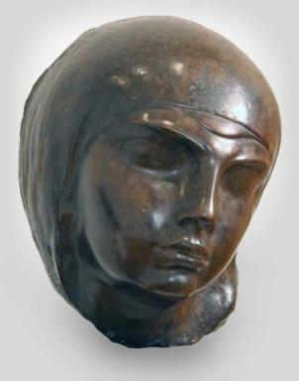
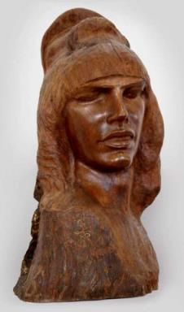
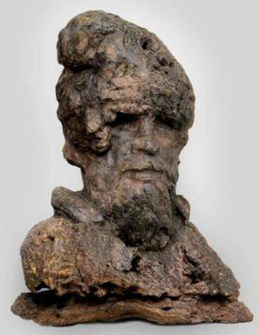
Монашенка. 1941. Кебрачо
Портрет русской женщины. 1948. Кебрачо
Крестьянин-мордвин. 1937. Кебрачо

Slide 11
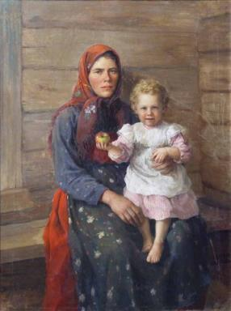
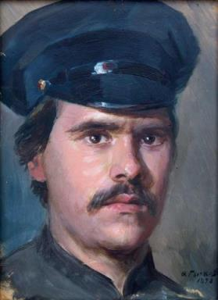
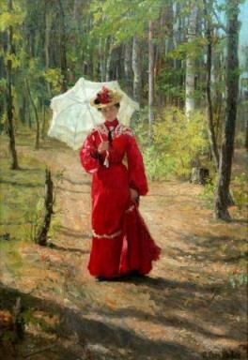
Федот Васильевич Сычков - галерея работ
Женщина с ребенком. Портрет сестры. 1903.
Автопортрет.1893.
Женский портрет. Портрет Лидии Васильевны

Slide 12
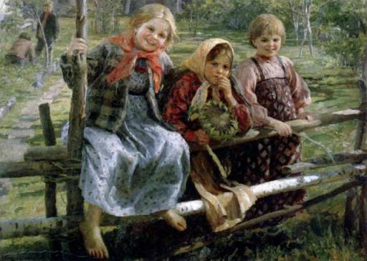
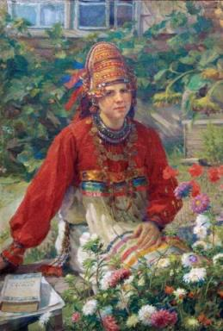
Подружки. Дети. 1916
Учительница-мордовка. 1937.

Slide 13
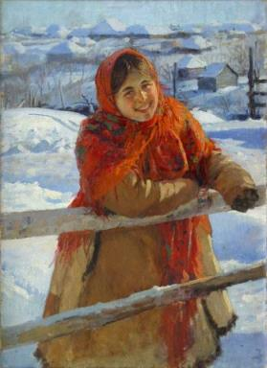
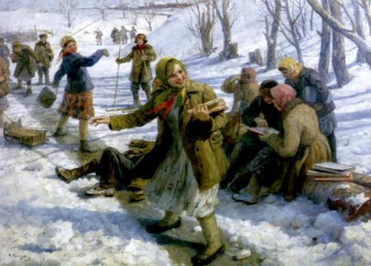
У изгороди. Зима. 1931.
Возвращение из школы (Из школы). 1945.

Slide 14
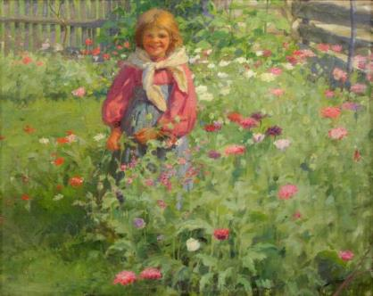
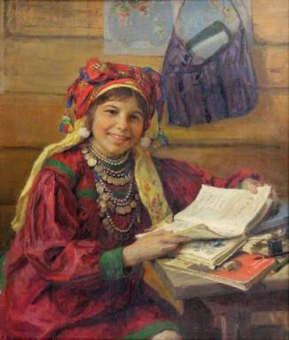
Девочка в огороде. 1912.
Школьница-отличница.1934.

Slide 15
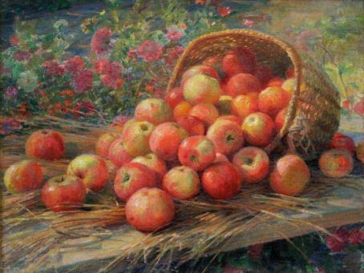
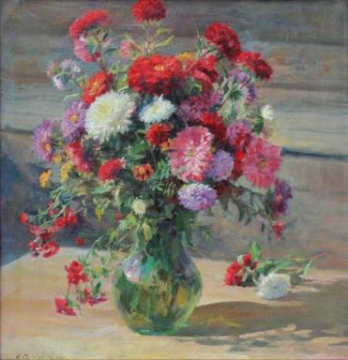
Алма-атинские яблоки. 1937.
Астры. 1940.

Slide 16
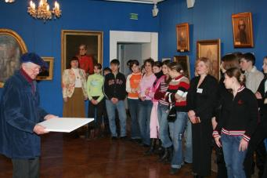
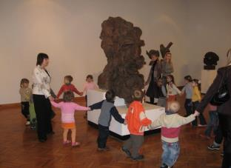
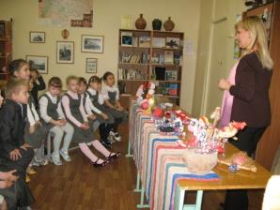
В настоящее время в музейной коллекции более 15000 единиц хранения. Русское искусство, современное отечественное, декоративно-прикладное, искусство художников Мордовии – лучшие произведения находятся в постоянной экспозиции, которую ежегодно посещают более 60 000 человек.

Slide 17
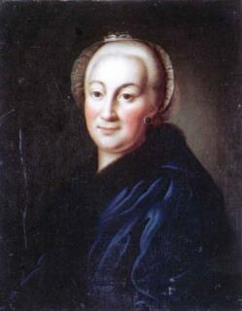
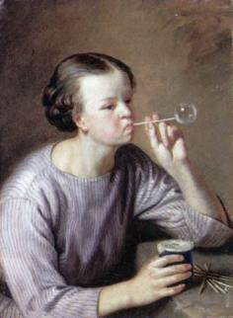
Русское искусство
Музей располагает собранием русского искусства (икона, живопись, графика, скульптура XVIII - нач. XX вв.).
Неизвестный художник. Дама в синем платье. 1760-е
А.В. Тыранов. Мальчик, пускающий мыльные пузыри.

Slide 18
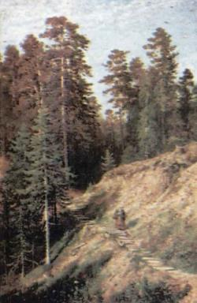
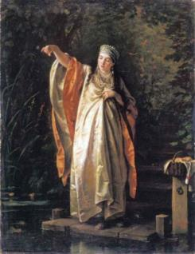
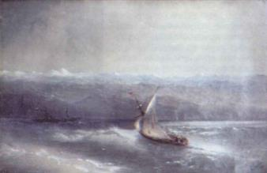
С. И. Грибков. Боярыня у водоема. 1882
И. И. Шишкин. В лесу. (Из леса с грибами). 1883
И.К.Айвазовский. Море на фоне гор.1880.

Slide 19
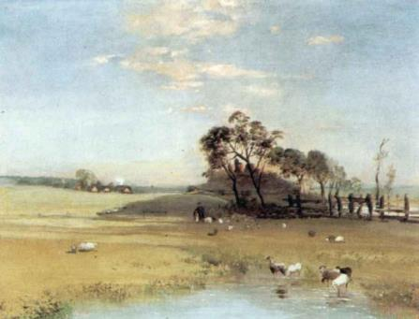
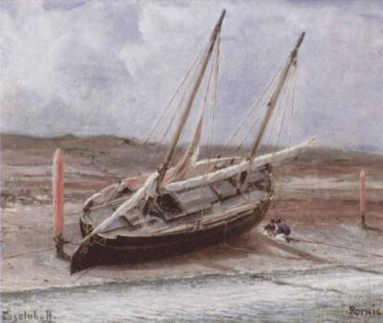
Л.Ф. Лагорио. Рыболовецкие тони. 1875
А.П. Боголюбов. Пейзаж с парусником.1867

Slide 20
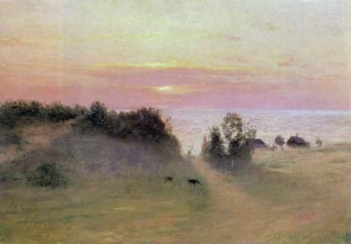
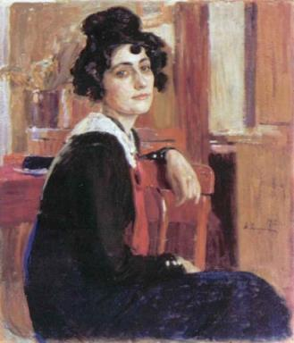
Н.Н. Дубовской. Берег моря. Закат. 1895
А. М. Корин. Француженка. 1912

Slide 21
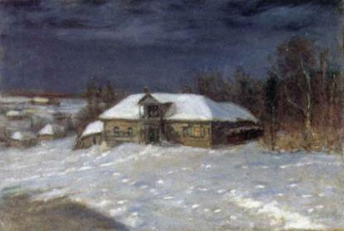
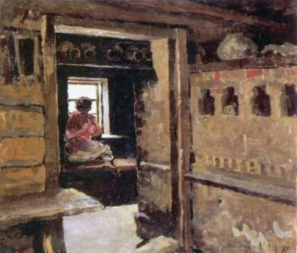
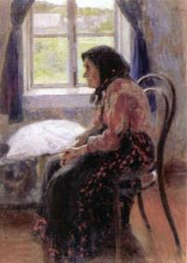
М.Х. Аладжалов.Зима
С.А. Виноградов. Мальчик у окна в хате.1890-е гг.
А.М.Корин. Старуха о окна.1900

Slide 22
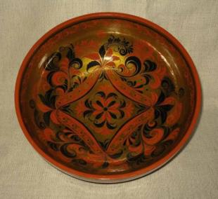
Декоративно-прикладное искусство
Народные художественные промыслы России
Коллекция «Народные художественные промыслы России» является классической по своему составу. В ней представлены произведения мастеров ведущих всемирно известных центров лаковой миниатюры, резьбы и росписи по дереву, обработки бересты, кости, гончарства, глиняной игрушки, кружевоплетения, ткачества, вышивки второй половины ХХ века.
Хазов Г.А. Композиция "Заполярье". 1969. Бивень мамонта.
Доспалова Е.Н. Чаша "Пряник". 1984. Хохлома.

Slide 23
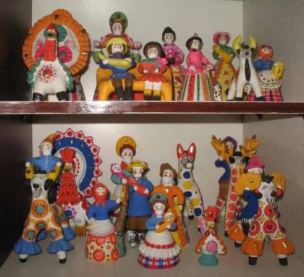
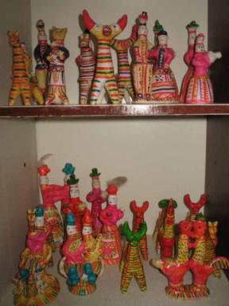
Фонды. Коллекция народных художественных промыслов России. Дымковская игрушка. Глина, роспись. 1960-е – 1980-е гг.
Фонды. Коллекция народных художественных промыслов России. Филимоновская игрушка. Глина, роспись. 1970-е – 1990-е гг.

Slide 24
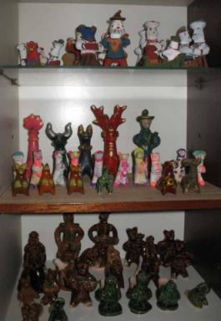
Фонды. Коллекция народных художественных промыслов России. Глиняная игрушка. Глина, роспись. 1970-е – 1990-е гг.
Насонова Н.К. Сосуд "Скопа". 1991. Глина, глазурь, полива.
Курбатова А.В. Подсвечник "Лев". 1990. Глина, глазурь

Slide 25
Фонды. Коллекция народных художественных промыслов России. Керамика. Нач. – сер. ХХ вв
Фонды. Коллекция народных художественных промыслов России. Гжель. 1970-е г.

Slide 26
Фонды. Коллекция народных художественных промыслов России. Берестяные туеса. 1970-е гг.
Поднос "Венок". 1975. Жостово

Slide 27
Собрание профессионального декоративно-прикладного искусства

Slide 30
Археология

Slide 31
Мордовский народный костюм
Костюм молодой женщины мокшанки. Зубово-Полянский район, РМ. 1930-е гг. ХХ вв
Костюм молодой женщины мокшанки. Ковылкинский район
Костюм девушки эрзянки. Кочкуровский район, РМ. 30-е гг. ХХ

Slide 32
Костюм пожилой эрзянки. Кочкуровский район, РМ. 30-е гг. ХХ
Костюм молодой женщины мокшанки.
Костюм молодой женщины эрзянки. Теньгушевский район

Slide 33
Советское и современное отечественное искусство
В настоящее время в музее находится небольшое по количеству, но неизменно вызывающее интерес специалистов и зрителей, собрание советского и современного отечественного искусства (живопись и графика, скульптура, декоративно-прикладное искусство 1917 нач. XXI вв.)

Slide 34
Искусство Мордовии
Возникший на национальной почве, МРМИИ имени С.Д.Эрьзи собрал и преумножает уникальную коллекцию произведений всех видов искусства художников Мордовии ХХ- начала XXI века: живописи, скульптуры, графики. В настоящее время число ее экспонатов превышает 4000.

